Slide 1
Lo que la pandemia nos dejó:
Transformaciones necesarias
Notas para la intervención de
Roberto Bissio,
Coordinador de Social Watch
12 de octubre, 2022

Slide 2
La sociedad humana está basada en el cuidado
90% del personal de enfermería en el mundo son mujeres
70% del personal de salud en el mundo son mujeres
76% del trabajo de cuidados no pagado es hecho por mujeres; lo que equivale a dos mil millones de trabajadoras full time no pagadas
Fuente:ActionAid International (2022), The Care Contradiction: The IMF, Gender and Austerity

Slide 3
Las “Cinco R” del cuidado, según ONU-Mujer y OIT
Las "5R" para reconstruir la organización social de los cuidados son:
Reconocer el valor social y económico del trabajo de cuidados (remunerado o no) y el derecho humano a los cuidados.
Recompensar, remunerar y representar el trabajo de cuidados y a las cuidadoras con un trabajo profesionalizado, bien pagado, pensiones adecuadas, protección social integral, condiciones de trabajo sanas y seguras, fuerte representación, sindicalización, negociación colectiva y diálogo social.
Reducir la carga del trabajo de cuidados no remunerado.
Redistribuir el trabajo de cuidados dentro de los hogares, entre todos los trabajadores, eliminando la división sexual del trabajo y entre los hogares y el Estado.
Reivindicar el carácter público de los servicios de cuidados y restablecer el deber y la responsabilidad primordial del Estado de proporcionar servicios públicos de cuidados y desarrollar sistemas de cuidados que transformen las relaciones de género y la vida de las mujeres, incluso financiando la capacidad de inversión de los Estados y garantizando la igualdad de derechos fiscales de los Estados nación a nivel internacional.

Slide 4
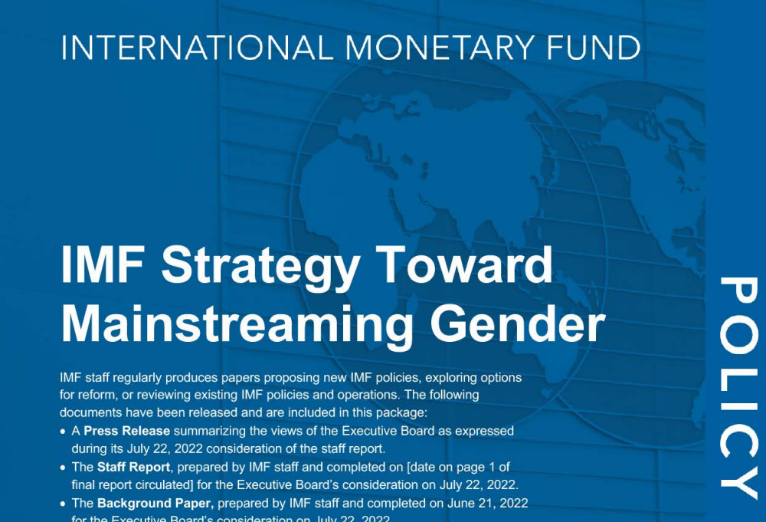
Buenas noticias, el FMI descubre el género!
“La atención al género nunca ha sido más urgente. El aumento de la fragilidad en todo el mundo como consecuencia de los conflictos, la pandemia del COVID-19 y factores de larga data como el cambio climático han exacerbado las brechas preexistentes, afectando desproporcionadamente a los empleos, los ingresos y la seguridad de las mujeres. Las consecuencias de la guerra en Ucrania que ha provocado un aumento de los precios de los alimentos y la energía, está agravando el sufrimiento.”

Slide 5
La nueva receta: reducir desigualdad
Hay varios factores que impulsan las diferencias de género:la desigualdad en el acceso a la educación, los servicios sanitarios, las infraestructuras, los bienes y la tecnología; la desigualdad en los derechos legales; la violencia contra las mujeres; la distribución desigual de los cuidados no remunerados y el trabajo doméstico entre hombres y mujeres; y los factores culturales.
Reducir desigualdades de género: “mejora el bienestar económico y el crecimiento”, “mejora la resiliencia y estabilidad en la balanza de pagos”, “promueve mayor estabilidad en el sistema bancario”, “mejora la competitividad y el desempeño empresarial”.

Slide 6
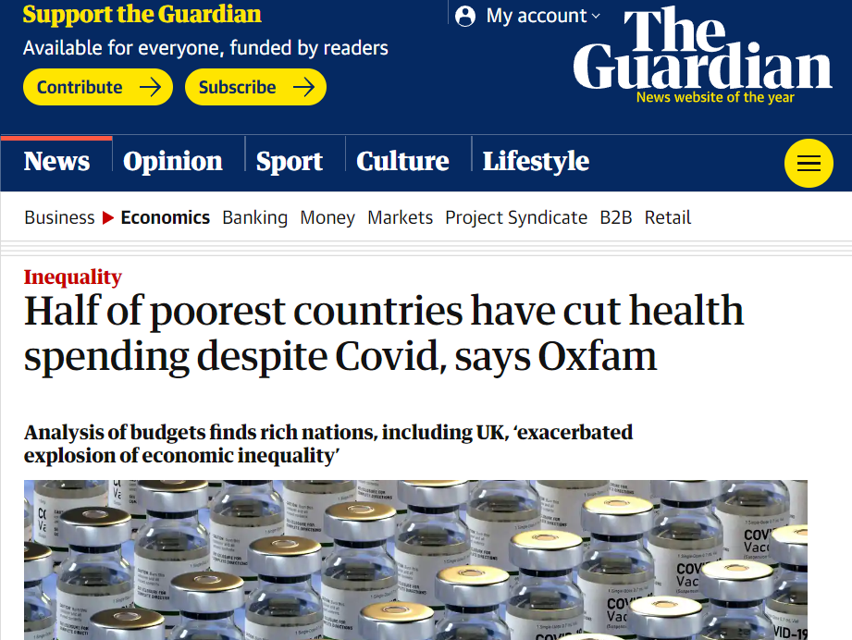
Mientras tanto, en el mundo real…
La mitad de los países más pobres han cortado sus gastos en salud, a pesar de la Covid, dice Oxfam

Slide 7
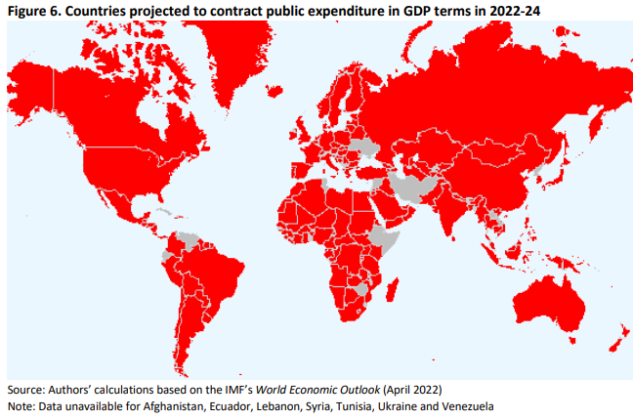
En rojo, países que van a reducir el gasto público entre 2022 y 2024

Slide 8
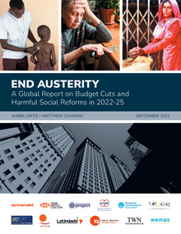
“Austeridad” devastadora
Informe de Isabel Ortiz y Matthew Cummings revela que 85% de la población mundial vivirá bajo medidas de austeridad en 2023 y al menos 75% en 2025.

Slide 9
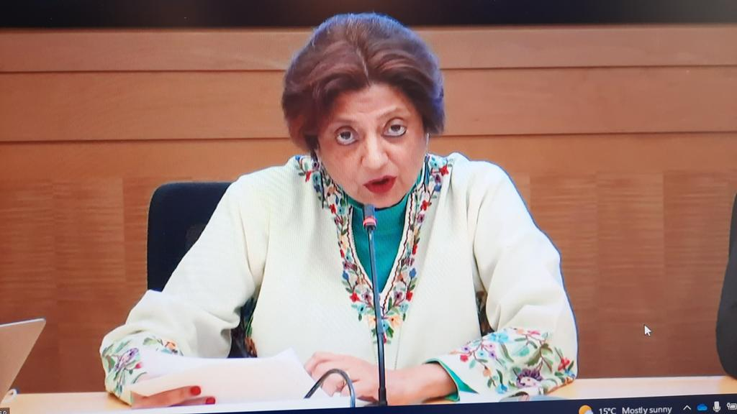
Implementación gradual
Ratna Sahay asesora de género del FMI reconoció ayer que es “absolutamente cierto” que la austeridad hace que el costo sea pagado por las mujeres.
La política de género del Fondo contratará 6 nuevos asesores de género full time y producirá 21 informes nacionales “profundos” o 50 “ligeros” de aquí a 2025.

Slide 10
Conclusión
Menos “brecha” y más derechos
Menos GDP per cápita y más bienestar
Menos “crecimiento” y más sustentabilidad

